Slide 1




ДЕНЬГИ, ИНФЛЯЦИЯ,
ЦЕНОВАЯ СТАБИЛЬНОСТЬ
Финансовая
грамотность
Global Money Week
25 – 31 марта 2019
Notes:
Слайд 1. Приветствие
Дорогой друг!
Сегодня у нас особенная тема. Мы будем говорить о деньгах в государстве, инфляции и ценовой стабильности. Ты узнаешь, почему без денег невозможно было бы развитие общества, откуда деньги берутся в стране, может ли центральный банк напечатать столько денег, сколько нужно всем, и что бывает, если в экономике излишек денег, а также о том, что такое ценовая стабильность, кто за нее отвечает, кто и как считает изменения цен в экономике и многое другое.
А, между прочим, эти важные и сложные вещи раньше обсуждали только экономисты и ученые, занимающиеся экономическими исследованиями. Но в современном мире про эти явления постоянно говорят в телевизионных программах и новостях, про них часто пишут в газетах и журналах, на них ссылаются серьезные люди на конференциях, о них толкуют даже бабушки и дедушки на лавочках. Зачастую эти вопросы заставляют взрослых спорить и волноваться. Почему они важны для жителей страны? Давай с тобой вместе попробуем разобраться, что вообще эти экономические понятия означают. Поймем, каким образом те или иные экономические явления влияют на нашу жизнь и, что еще важнее, можем ли мы сами на них влиять…

Slide 2

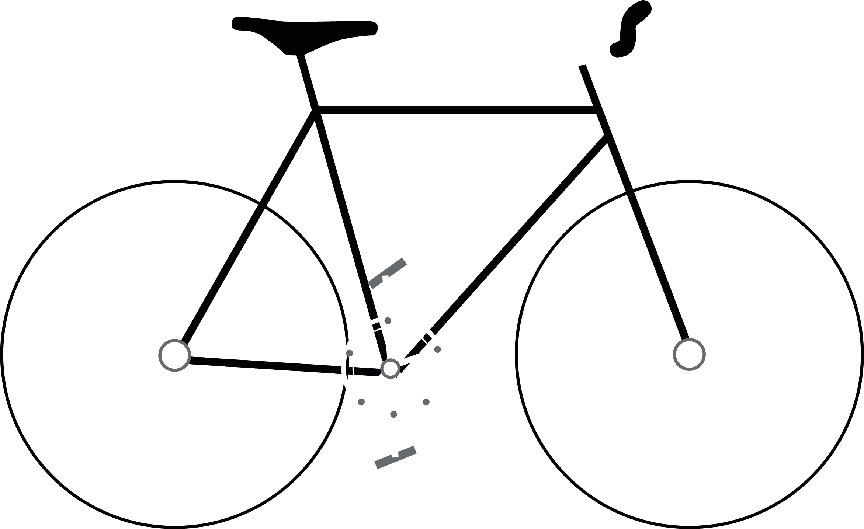



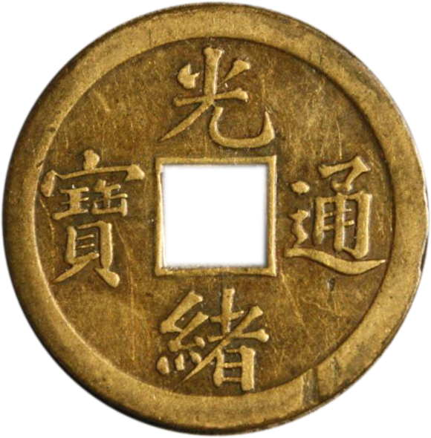

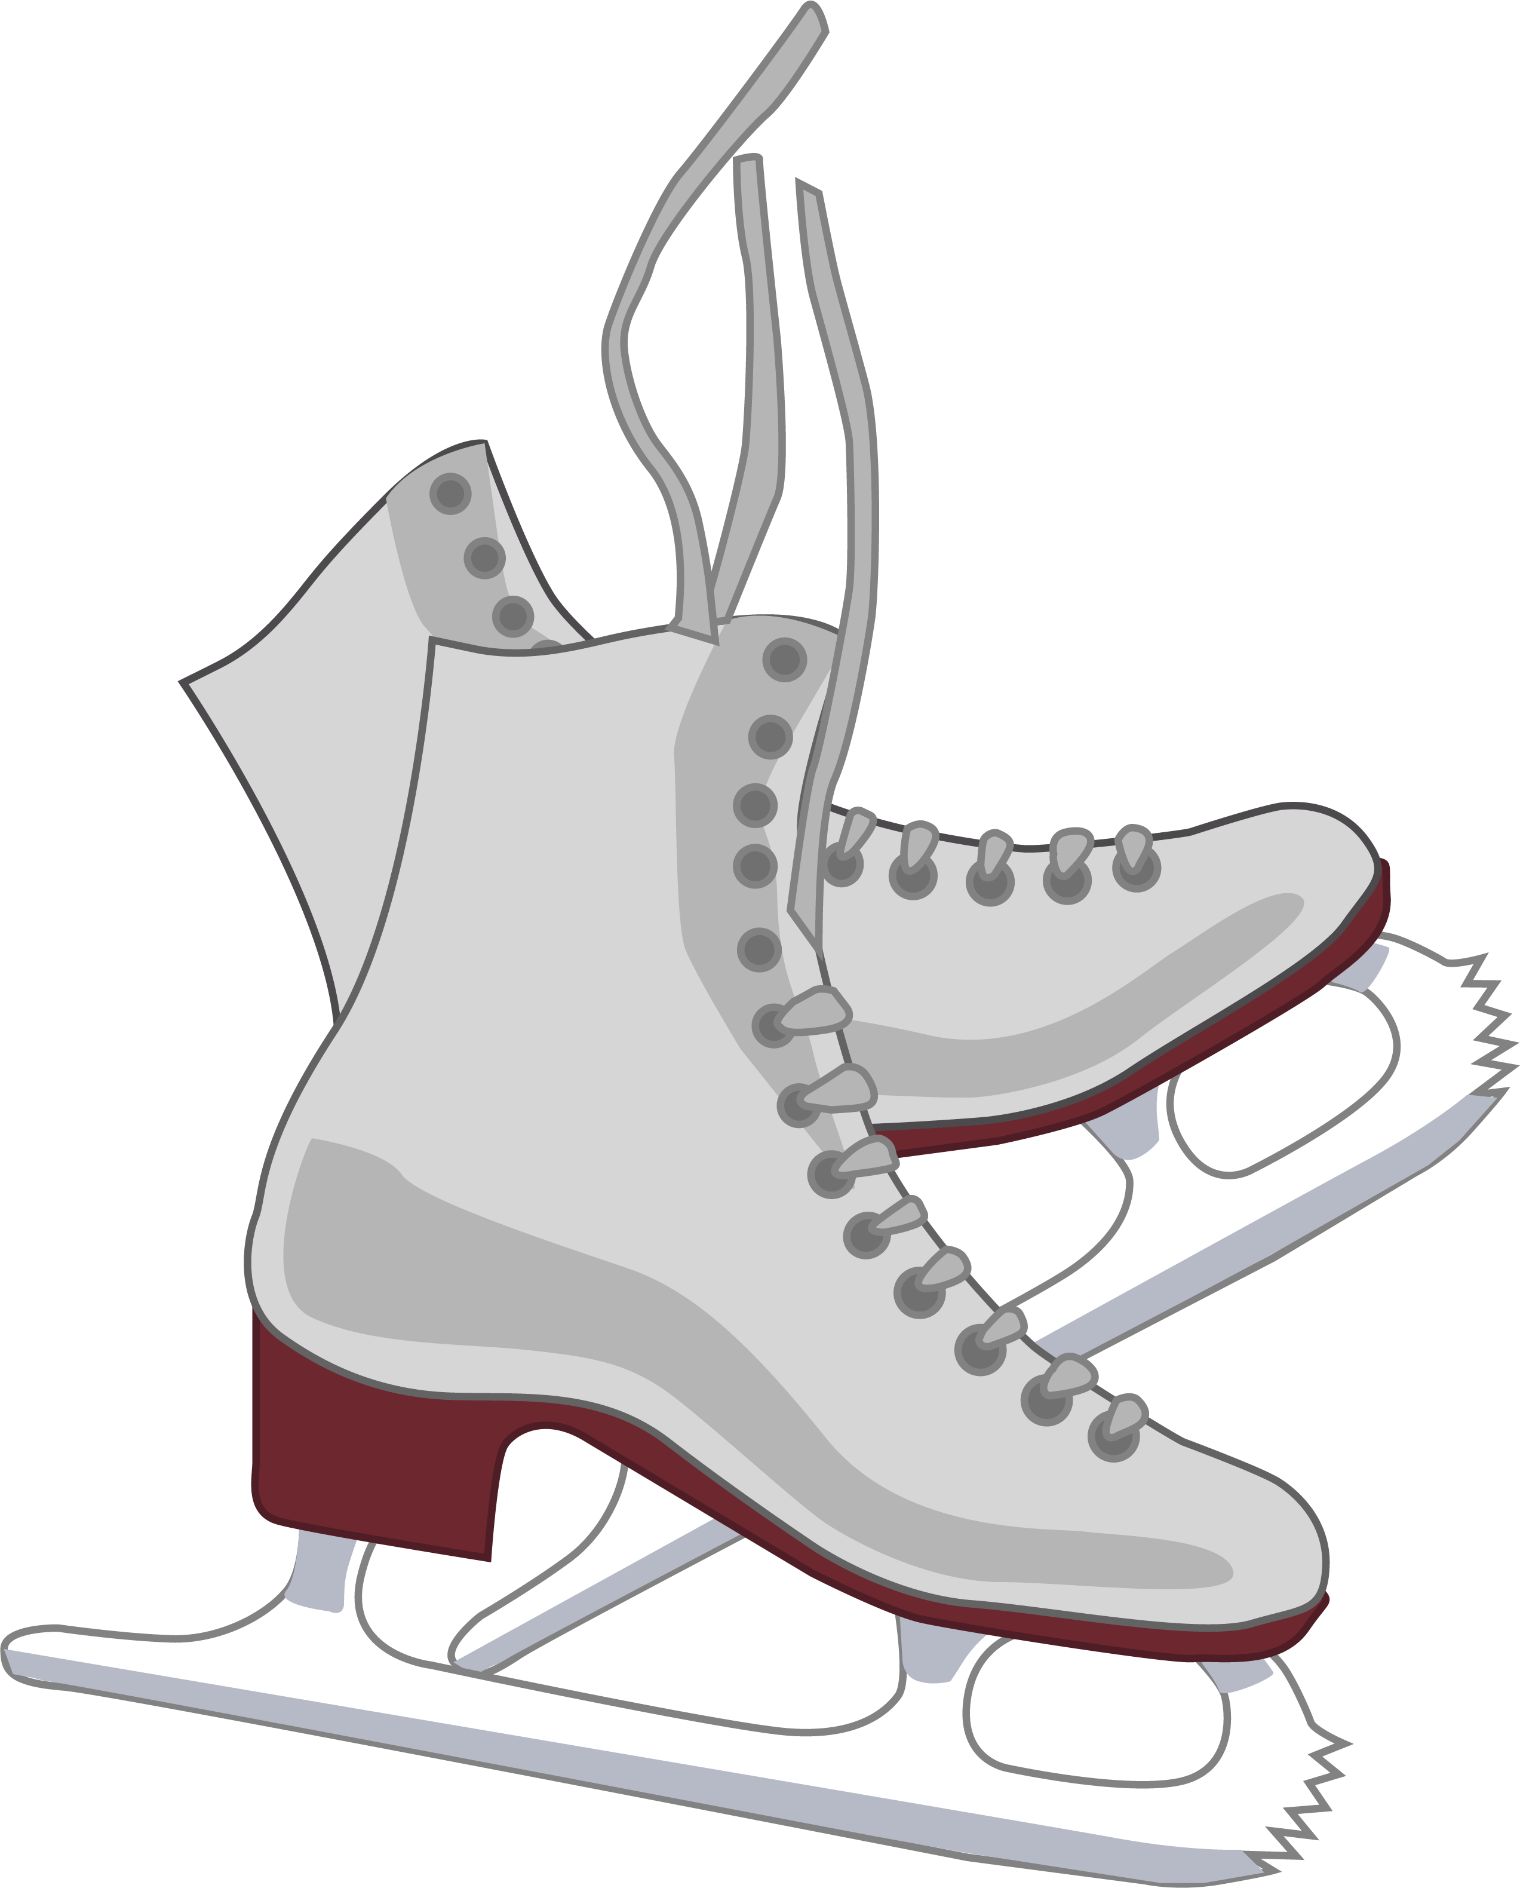








ЗАЧЕМ НУЖНЫ Д Е Н Ь Г И
Мир становится все более комфортным, а
с ним меняются и деньги
В старые времена было сложно!
В разные времена люди использовали в качестве денег разные вещи
Деньги помогают покупать и продавать вещи, сравнивать цены и накапливать
Notes:
Слайд 2. Зачем нужны деньги
Деньги – это одно из величайших изобретений человечества.
Оно сопоставимо разве что с такими важными открытиями, как письменность или электричество. Для того чтобы лучше понять его значимость, давай на минуточку подумаем о мире без денег. Как в таком мире можно получить желаемое? Люди могут обмениваться между собой имеющимися у них вещами.
Скажем, у тебя есть велосипед, но очень хотел бы иметь ролики. Ты не только должен найти кого-то, у кого есть ролики, у этого человека также должно быть желание приобрести велосипед.
Допустим ты нашел того, кто хочет купить велосипед, но у него нет роликов, а есть, к примеру, коньки. Чтобы получить твой велосипед, он должен найти человека, который имеет ролики и желает приобрести коньки... Но и на этом проблемы не заканчиваются: даже если ты находишь кого-то, с кем можно обменять велосипед на ролики, ты не станешь просто так менять велосипед на ролики, потому что их ценность не одинакова. Ты хочешь получить, как минимум, ролики и шлем за твой велосипед, ну на худой конец плюс еще два пирожных. А со шлемом и пирожными – это уже совсем другая история. Видишь, как утомительно, запутанно и неэффективно. Кроме того, если ты получил пирожные, то ты можешь наслаждаться ими только сейчас, если ты этого не сделаешь сейчас, они просто испортятся.
Хотя обмен может работать в небольших масштабах, но в современном обществе, когда люди ежесекундно покупают и продают огромное количество различных товаров и услуг, без денег это было бы невозможно. Рыночная система не могла бы развиваться без денежного обращения. Деньги предлагают нам общий стандарт, который может использовать каждый человек, чтобы легче покупать и продавать вещи (средство обращения), сравнивать цены (мера стоимости) и накапливать (средство сбережения).
На протяжении истории человечества люди использовали в качестве денег разные вещи – ракушки, перья, каменные колеса, соль, мех… и даже зубы. Эти вещи помогали им обмениваться результатами своего труда. Позже в качестве расчетов использовались золото и серебро, монеты из благородных металлов. Потом люди стали использовать специальные сертификаты или расписки, которые легко менялись на золото или серебро.
Сегодня мир становится все более удобным и комфортным для человека. С развитием новых технологий появляются новые возможности и предпосылки для появления нового вида денег. И сегодня деньги уже не должны непременно звенеть или хрустеть.
Откуда же вообще берутся деньги?

Slide 3



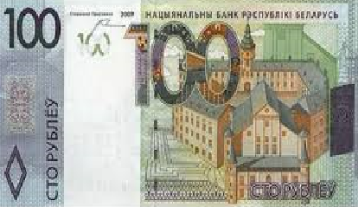


Н А Ц И О Н А Л Ь Н Ы Й Б А Н К
Центральный банк решает, сколько денег требуется экономике
БАНК
БАНК
БАНК
НАЦИОНАЛЬНЫЙ БАНК
Важная задача центрального банка заключается в поддержании достаточного количества денег в стране
Notes:
Слайд 3. Национальный банк
Практически во всех странах банки делятся на центральный банк и банки, которые часто называют коммерческими.
Центральный банк в любой стране занимает совершенно особое место в банковской системе. Если главная цель любого коммерческого банка – это получение прибыли, то центральный банк преследует совершенно другие цели, он работает исключительно в интересах страны. В нашей стране центральным банком является Национальный банк Республики Беларусь.
Национальный банк имеет исключительное право на выпуск денег в обращение (печать банкнот, чеканка монет). Именно Национальный банк определяет, какой у денежных знаков будет номинал, и как они будут выглядеть. Важнейшая задача центрального банка заключается в поддержании достаточного количества денег в государстве. На основе специальных прогнозов и расчетов центральный банк государства решает, сколько денег в целом (наличных и безналичных) требуется экономике страны. Центральный банк работает только с банками. И если денег не хватает, то он предоставляет их в долг банкам, а если слишком много – занимает у них. Так деньги либо попадают в оборот, либо изымаются из него.
Кстати, в октябре 2019 года исполняется 25 лет с момента, когда Верховный Совет Республики Беларусь на законодательном уровне закрепил белорусский рубль в качестве единого законного платежного средства Республики Беларусь и расчетного билета Национального банка. Данное решение стало заключительным этапом в процессе обретения белорусским рублем статуса национальной денежной единицы, а Национальным банком – статуса единого эмиссионного центра государства.

Slide 4



К А К Б А Н К И С О З Д А Ю Т Д Е Н Ь Г И
Петя
Вася
500
МАГАЗИН
БАНК
600
500
550
500
500
Создание денег происходит и в процессе их обращения, без прямого участия центрального банка
Notes:
Слайд 4. Как банки создают деньги
Однако создание денег происходит и в процессе их обращения, то есть без прямого участия центрального банка. Каким образом? В результате кредитования банками своих клиентов. Смотри, как это происходит.
Количество денег у людей на руках является ограниченным. Поэтому обладая определенной суммой денег, человек должен делать выбор: потратить их сегодня или сберечь для того, чтобы использовать в будущем.
Финансово грамотный человек, разумно распоряжающийся своими средствами, регулярно откладывает деньги с целью их накопления, и имеет возможность одолжить деньги на время тому, у кого их не хватает для совершения своей покупки. Но за это он, естественно, хочет вознаграждение в виде процента. И здесь появляются банки, которые готовы брать деньги в долг у одних и выдавать их в кредит другим. Когда банк выдает кредит, а его получатель совершает покупку, деньги перечисляются продавцу товара. Продавец их размещает в банк, который получает возможность вновь выдать кому-нибудь кредит. И так далее по цепочке.
Получается, что деньги, которые разместил первый вкладчик, создают новые деньги, которыми уже обладает другой, в нашем примере – продавец товара. В результате общее количество денег увеличивается.
Чтобы лучше все это понять, давай рассмотрим пример. У нас есть Петя и Ваня. У Пети есть лишние 500 рублей, и он решает положить их в банк на депозит. Через определенное время банк вернет ему деньги с процентами, к примеру, 550 рублей. Ваня берет в банке кредит в размере 500 рублей (то есть деньги, которые банк принял во вклад от Пети). В установленный срок Ваня должен будет вернуть банку 600 рублей (500 рублей плюс проценты). Теперь получается – у банка долг перед Петей 550 рублей, а у Вани долг перед банком 600 рублей. А когда Ваня что-то купит в магазине за эти деньги, то магазин разместит эти деньги в банке и банк сможет опять их выдать кому-то в кредит (и получить проценты) и так далее. Вот так деньги делают деньги, можно сказать, что деньги – размножаются. Количество денег увеличивается, хотя физически их больше не выпускалось.
Как правило, в период подъема экономики количество денег (так называемая денежная масса, совокупность всех денег в экономике) в стране растет, в период спада – снижается.

Slide 5













И Н Ф Л Я Ц И Я
Люди не делают сбережения
Стараются скорее потратить деньги
Покупают валюту
Планировать
невозможно
на 50 рублей сегодня
на 50 рублей завтра
Ха-ха
Процесс повышения общего уровня цен в стране называется инфляцией
Notes:
Слайд 5. Инфляция
«Все это хорошо», – скажешь ты. – «Но почему Национальный банк не может всех белорусов сделать богатыми, просто напечатав много денег?». Давай посмотрим, что происходит, если денег в стране больше, чем необходимо экономике.
Чем больше денег появляется у людей, тем больше они могут потратить на покупки. Но ведь количество произведенных товаров ограничено и на всех желающих их может не хватить. Конечно, производители также постараются выпускать как можно больше продукции, но их возможности небезграничны. Для того чтобы избежать дефицита товаров, продавцы будут вынуждены поднять цены.
Процесс повышения общего уровня цен в стране называется инфляцией. Это означает, что ценность денег уменьшается. И на определенную сумму можно купить меньше тех же товаров, что можно было купить раньше.
Высокая инфляция – это плохо для всех. И для людей, и для предпринимателей, и для государства. Становится невыгодно делать сбережения, планировать наперед, люди избавляются от денег, тратят их как можно скорее, покупают иностранную валюту. Обменный курс повышается, и инфляция еще больше усиливается.

Slide 6


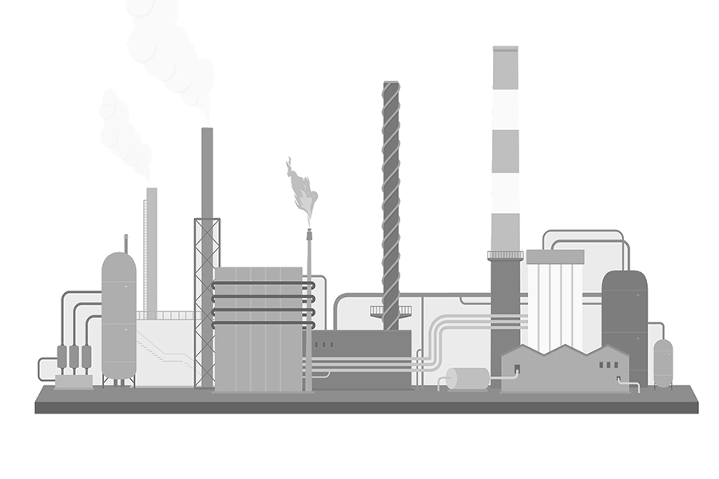

Д Е Ф Л Я Ц И Я
Люди откладывают покупки
Производство перестает развиваться
Предприятия сокращают работников
Возможности производителей ухудшаются
Ну-ну
Явление, когда цены устойчиво снижаются, называется дефляцией
Notes:
Слайд 6. Дефляция
А теперь зажмурь глаза и представь ситуацию – ты приходишь в магазин, а там сегодня цены немножко ниже, чем были вчера, а завтра, наверное, будут ниже, чем сегодня…
Явление, когда цены устойчиво снижаются, называется дефляцией. Этот процесс также очень опасен для экономики.
При дефляции люди начинают откладывать покупки, надеясь, что в будущем товары станут еще дешевле. Получается замкнутый круг – население не покупает товары, производство перестает развиваться, предприятия не нанимают новых работников, и даже могут увольнять уже работающих, возможности производителей еще больше ухудшаются.
Дефляция, как и инфляция, напрямую зависит от количества денег в стране.
Тебе может показаться, что хорошим решением было бы заморозить цены. Но нет! Может бабушка рассказывала тебе про такое явление, как дефицит, оно появляется именно при замороженных ценах! Искусственное замораживание приведет к дисбалансу между спросом и предложением – в рыночной экономике цены должен диктовать рынок, а не государство.
Сегодня в большинстве стран мира инфляция ниже 10%. В среднем она составляет 3–6% в год, а в наиболее развитых странах до 3%.

Slide 7




Ц Е Н О В А Я С Т А Б И Л Ь Н О С Т Ь
Размещу деньги в депозит
БАНК
Маленькая инфляция помогает экономическому росту
БАНК
БАНК
Инфляция
НАЦИОНАЛЬНЫЙ БАНК
>5%
Ценовая стабильность – это основная цель Национального банка
Notes:
Слайд 7. Ценовая стабильность
Итак, движение денег в стране регулирует Национальный банк. Ценовая стабильность – это основная его цель. С помощью разных способов Национальный банк стабилизирует цены, и сдерживает инфляцию в стране. Как он это делает?
Основной его помощник в этом вопросе – процентная ставка. Национальный банк устанавливает процентную ставку, по которой он готов брать деньги в долг у банков или выдавать им кредиты. Если Национальный банк повышает процентную ставку, то это значит, что банкам становится дороже занимать у него деньги. В результате банки вынуждены поднимать ставки по вкладам, которые они привлекают у своих клиентов, и по выдаваемым кредитам.
Все это оказывает влияние на предпочтения людей и на их решения. Чем выше ставки, тем более выгодным становится сбережение денег. Так, благодаря полученным процентам в будущем можно будет позволить себе купить больше товаров. И наоборот, чем ниже ставки, тем доступнее кредит и люди более активно совершают покупки.
Как мы говорили, деньги создаются в процессе кредитования, и именно центральный банк следит за тем, сколько денег должно быть в стране. А в длительном периоде времени рост количества денег в стране превращается в рост цен. Вот именно поэтому в большинстве стран мира именно центральные банки и отвечают за ценовую стабильность.
Результаты исследований показывают, что в зависимости от страны, среднегодовые параметры инфляции в диапазоне 1–5 процентов помогают экономическому росту государства. Маленькая стабильная инфляция – лучше всего для экономики. Поэтому ценовая стабильность – это не неизменность цен, а их маленький, планомерный рост.
Знаешь, какая инфляция в нашей стране сейчас? И к чему мы стремимся? В нашей стране, в декабре 2018 года прирост потребительских цен составил 5,6 процента в годовом выражении, что соответствует целевому параметру по инфляции, установленному на 2018 год – не более 6 процентов. В соответствии с Программой социально-экономического развития нашей страны, которая утверждена Главой государства, к концу 2020 года показатель инфляции должен оставаться в пределах 5 процентов.

Slide 8

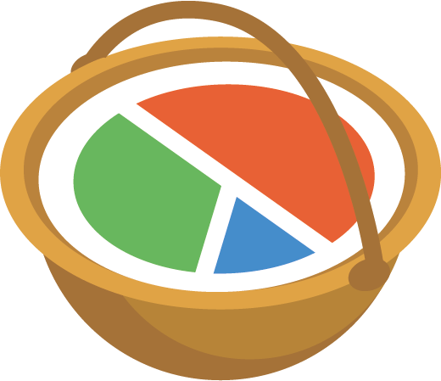








И З М Е Р Я Е М Ц Е Н Ы
Все ориентируются на показатели инфляции
Производители и продавцы - когда устанавливают цены
Банки – когда определяют ставки по кредитам и депозитам
Работодатели – когда принимают решение об индексации зарплат
Государство – когда индексирует тарифы на коммунальные услуги, повышает пенсии и социальные пособия
В потребительскую корзину входит более 450 товаров и услуг, которыми пользуются люди в повседневной жизни.
Notes:
Слайд 8. Измеряем цены
Рост цен можно измерять по-разному. Для этого, конечно же, используют не привычный нам бытовой измерительный инструмент (линейка, рулетка, штангенциркуль, «сантиметр» и т.д.), а применяют особые научные методы. Наиболее известным способом является измерение с помощью индекса потребительских цен. Текущие цены сравниваются с прошлыми и рассчитывается их прирост, то есть инфляция. Например, если год назад твое любимое мороженое стоило 1 рубль, а сегодня ты можешь купить его за 1 рубль 6 копеек, то в этом случае инфляция за прошедший год составила 6%. Естественно, это очень упрощенный пример – посчитать изменение стоимости одного товара не составляет труда, а вот сделать это по всей стране и множеству товаров – непростая задача.
Инфляцию считают на основании стоимости стандартной потребительской корзины. Сначала изучаются предпочтения людей, анализируется, какие товары они обычно покупают. В потребительскую корзину входит большое количество товаров и услуг, которыми пользуются люди в повседневной жизни. В нашей стране этот стандартный набор включает более 450 товаров и услуг. Какие именно товары и услуги, в каком количестве должны входить в состав корзины, определяют с учетом потребления средней «типовой» семьи. Когда на рынке появляются новые товары и услуги или просто меняются предпочтения людей, то немного меняется и потребительская корзина – состав товаров и услуг пересматривается с учетом изменившейся ситуации.
Цены на товары и услуги, входящие в потребительскую корзину, наблюдают в 31 городе нашей страны – столице, областных центрах, крупных промышленных и малых (по численности населения) городах. Цены отслеживаются не только в крупных торговых сетях, но и в мелких и средних магазинах и даже на рынках.
При этом цены на товары нужно привести к стандартной единице измерения: согласитесь, что неправильно сравнивать стоимость батона весом 300 г. и 500 г. Обычно цена хлеба разной фасовки пересчитывается на 1 кг, молока – на 1 литр, цены на лекарства – в расчете на 10 таблеток и т.д.
Расчет индекса потребительских цен и инфляции – очень большой и кропотливый труд! Эту работу выполняет государственная служба по сбору разной количественной информации, касающейся жизни нашего общества, – Национальный статистический комитет, он же Белстат.
Зачем вообще нужны данные по инфляции и индексу потребительских цен? Как они используются государственными органами и предприятиями?
Все организации в своей деятельности ориентируются на показатели инфляции. Производители и продавцы товаров и услуг – когда устанавливают цены. Банки – когда определяют ставки по кредитам и депозитам, работодатели – когда принимают решение об индексации зарплат, государство – когда индексирует тарифы на коммунальные услуги, повышает пенсии и социальные пособия.
Инфляция – это важный ориентир как для населения, так и для бизнеса. Официальные данные по инфляции помогают предприятиям и населению правильно ориентироваться в динамике цен и выработать правильную стратегию поведения. Именно поэтому Национальный банк Республики Беларусь, как и большинство центральных банков мира, устанавливает количественное значение показателя уровня инфляции, то есть заранее информирует общественность, какой уровень инфляции считает оптимальным для страны на ближайшее время, и будет стремиться обеспечить соблюдение роста цен в пределах этой цифры.
Индекс потребительских цен – это серьезный показатель, который отражает состояние экономики. А ты слышал что-нибудь про шуточные экономические показатели, такие как индекс бигмака, индекс оливье или индекс кофе латте? Делать выводы об экономике страны с помощью таких вещей, конечно, несерьезно, но очень забавно.

Slide 9



ИНФЛЯЦИЯ: ОФИЦИАЛЬНАЯ И ЛИЧНАЯ
Цены различаются в зависимости от региона
У всех разные доходы, составы семей и др.
У всех разные предпочтения
Причина кроется в восприятии и ощущениях
Официальная инфляция - это изменение стоимости определенного набора товаров и услуг в среднем по республике, а персональная –рассчитана для отдельного человека (семьи)
Notes:
Слайд 9. Инфляция: официальная и личная
Как известно, по официальным данным инфляция в нашей стране небольшая и устойчиво снижается. Но иногда ты готов биться об заклад, что цены на товары, которые ты покупаешь, растут. Почему так происходит? Постараемся разобраться!
Если официальная инфляция учитывает изменение стоимости определенного фиксированного набора товаров и услуг в среднем по республике, то персональная инфляция – это показатель, рассчитанный для отдельной семьи. Эти цифры обычно не совпадают, что объясняется несколькими причинами:
инфляция может быть разной в разных регионах страны – цены на основные продукты и товары в курортном районе обычно выше, а в сельскохозяйственном регионе цены на продукты питания будут несколько ниже за счет высокой конкуренции между фермерами-производителями;
потребительская корзина вашей семьи отличается от среднестатистической, то есть ваш личный набор продуктов, вещей и услуг отличается от стандартного. Например, вегетарианцы покупают больше овощей, фруктов и круп, но им не нужно мясо. В других семьях приобретение бытовой техники и электронных гаджетов может быть очень существенной статьей расходов, а третьи тратят значительные суммы на развлечения, обучение, отдых;
расходы конкретной семьи индивидуальны и зависят от личных предпочтений, уровня дохода, наличия в семье детей, пожилых людей и др. Кроме того, человек не обязательно приобретает все из более 450 товаров и услуг, по которым рассчитывается официальный индекс потребительских цен – он, например, может не иметь автомобиль, не пользоваться платными медицинскими услугами, не летать самолетами и т.п. В среднестатистической потребительской корзине не могут быть в полной мере учтены эти факторы;
причина кроется в восприятии и ощущениях. Личная инфляция – это зачастую не столько точный расчет, а скорее наши ощущения и то, как мы воспринимаем цены. Когда растет цена на то, что мы привыкли покупать, это, конечно же, очень врезается нам в память. И даже если стоимость этого товара сама по себе незначительна и его доля в нашей корзине очень мала, мы все равно воспринимаем это как резкий рост цен на все.

Slide 10





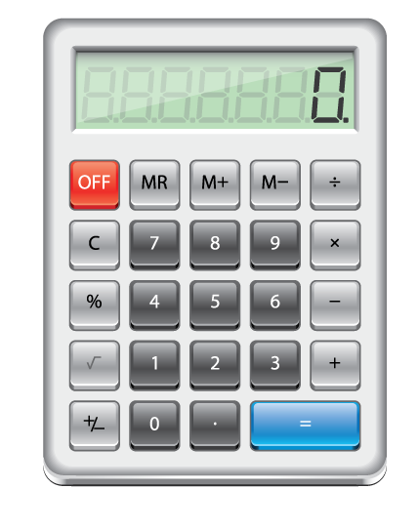



У Ч Е Т Д О Х О Д О В И Р А С Х О Д О В
Расчет личного индекса цен
2017 год
2018 год
4320p
4310p
280p
252p
510p
578p
890p
945p
140p
155p
Итого
6000p
Итого
6240p
Стоимость потребительской корзины увеличилась на 4 %
Личный индекс цен может быть полезен тебе при финансовом планировании
Notes:
Слайд 10. Рассчитать личный индекс цен
Произвести расчет своего личного индекса потребительских цен и инфляции, в принципе, не так уж и трудно. Потребуется лишь немного терпения. Каждый человек может посчитать, как за определенный промежуток времени изменились цены на товары, которые он покупает. Для этого составляем список товаров и услуг, которые мы приобретаем из года в год, напротив каждого наименования записываем цену. То же самое делаем в новом году. Сравниваем, на сколько процентов изменилась стоимость нашей потребительской корзины. Если ты ведешь учет доходов и расходов, то получение этих данных не составит труда. Сделав несложные вычисления, ты можешь посмотреть, насколько больше ты тратишь на те же товары в этом году и узнать свою личную инфляцию. Эта цифра может быть полезна тебе при личном финансовом планировании. Теперь ты знаешь, что для того, чтобы сберечь твои сбережения от инфляции, тебе нужно их размещать в депозит со ставкой, которая будет выше именно твоей личной рассчитанной инфляции.
Об инфляции в целом нельзя судить по изменению цен на один товар, но для себя ты можешь подсчитать индексы роста цен отдельно по разным категориям своих расходов, чтобы увидеть, на что уходит больше всего денег, и постараться в дальнейшем тратить более разумно.
Теперь сравним личную инфляцию с официальной. Она отличается? Если личная инфляция оказалась, к примеру, выше официальной, это означает, что у кого-то другого личная инфляция окажется ниже. Если ты скрупулезно проделаешь такие расчеты по оценке личной инфляции за несколько лет, то увидишь, что взаимосвязь с официальной инфляцией есть: если официальная инфляция снижается, то и в вашей личной корзине рост цен замедляется, и наоборот.
А как с пользой для себя использовать официальные данные по уровню инфляции? Например, ты планируешь взять кредит. Если инфляция снижается, то, возможно, тебе стоит немного подождать, пока понизятся и кредитные ставки. Что касается банковских депозитов, при стабильно низкой инфляции не стоит ожидать внезапного роста процентов по вкладам, но и хранить деньги под подушкой неразумно. Проценты по банковскому депозиту помогут вам «обыграть» инфляцию и «отбить» потери из-за роста цен на товары и услуги.

Slide 11


СПАСИБО
ЗА ВНИМАНИЕ!
Финансовая
грамотность
Global Money Week
25 – 31 марта 2019
Notes:
Слайд 11. Заключение
Сегодня мы поговорили о базовых вещах, которые должен знать и разумно использовать каждый финансово грамотный человек. Пусть у тебя все получится. Спасибо за внимание!

